Slide 1
第20章 电子商务平台的设计与实现
主要内容
  系统设计
  数据库设计
  系统管理
  组件设计
  系统实现
本章系统使用SSM框架实现各个模块，Web服务器使用Tomcat 9.0，数据库采用的是MySQL8，集成开发环境为IDEA。

Slide 2
20.1 系统设计
电子商务平台分为两个子系统，一是后台管理子系统，一是电子商务子系统。下面分别说明这两个子系统的功能需求与模块划分。

Slide 3
20.1.1 系统功能需求
1．后台管理子系统
后台管理子系统要求管理员登录成功后，才能对商品进行管理，包括添加商品、查询商品、修改商品以及删除商品。除商品管理外，管理员还需要对商品类型、注册用户、用户的订单以及网站公告等进行管理。
2．电子商务子系统
（1）非注册用户
非注册用户或未登录用户具有的功能如下：浏览首页、查看商品详情和查看公告。
（2）用户
成功登录的用户除具有未登录用户具有的功能外，还具有购买商品、查看购物车、关注商品以及查看用户中心的功能。

Slide 4
20.1.2 系统模块划分
后台管理子系统
商品管理
类型管理
订单管理
用户管理
公告管理
新增商品
删除商品
修改商品
查询商品
新增类型
删除类型
查询类型
查询订单
删除订单
查询用户
删除用户
新增公告
删除公告
查询公告

Slide 5
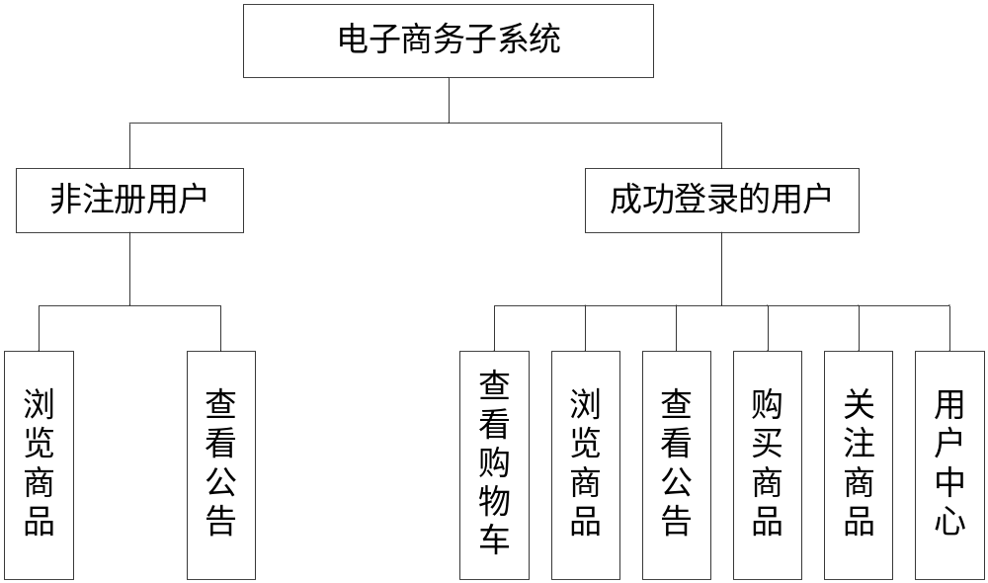

Slide 6
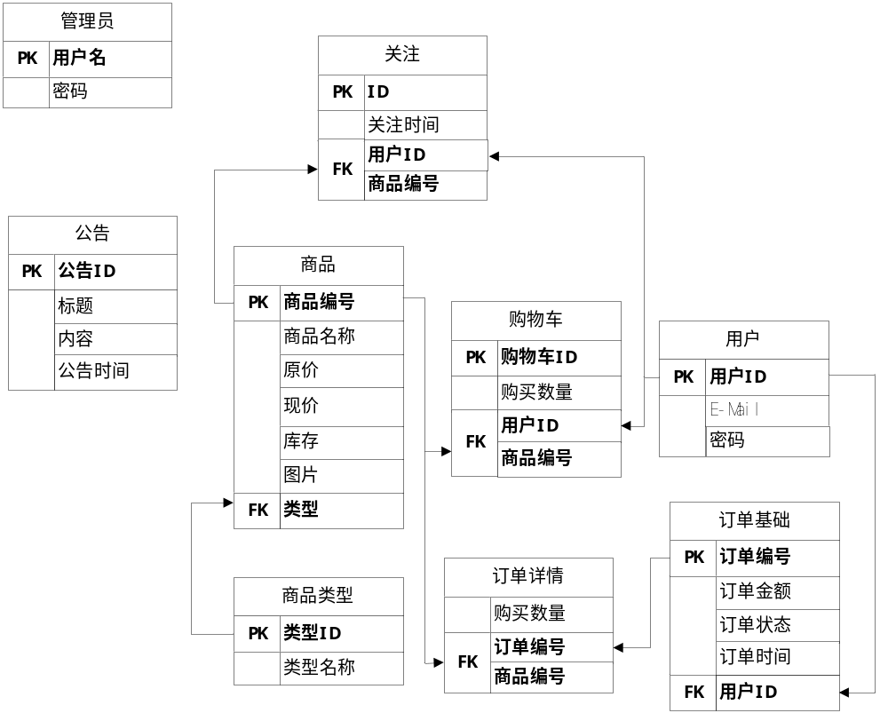
20.2 数据库设计

Slide 7
20.3 系统管理
新建一个Web应用ch20，在ch20应用中开发本系统。系统所有JSP页面尽量使用EL表达式和JSTL标签，采用纯Java数据库驱动程序连接MySQL5.5。除了将第19章ch19应用的JAR包复制到ch20/ WebContent/WEB-INF/lib的目录下，还需要上传文件所需要的JAR（commons-fileupload-1.3.1.jar和commons-io-2.4.jar）。

Slide 8
20.3.2 JSP页面管理
系统由后台管理和电子商务两个子系统组成，为了方便管理，两个子系统的JSP页面、CSS以及图片分开存放。在WebContent/css/admin目录下存放与后台管理子系统相关的CSS；在WebContent/images/admin目录下存放与后台管理子系统相关的图片；在WebContent/css/ before目录下存放与电子商务子系统相关的CSS；在WebContent/images/before目录下存放与电子商务子系统相关的图片；在WEB-INF/jsp/admin目录下存放与后台管理子系统相关的JSP页面；在WEB-INF/jsp/before目录下存放与电子商务子系统相关的JSP页面。

Slide 9
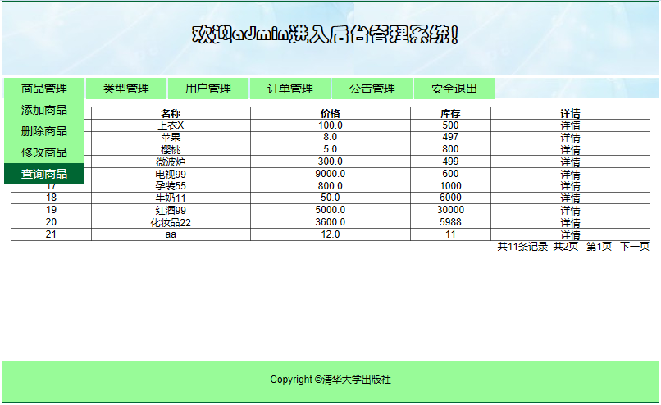

Slide 10
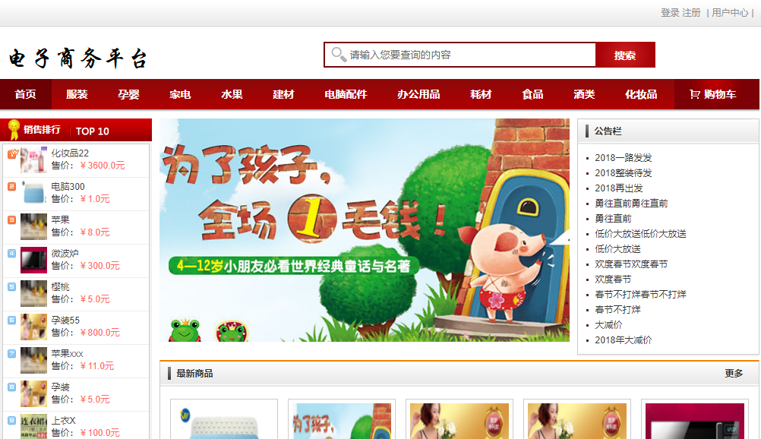

Slide 11
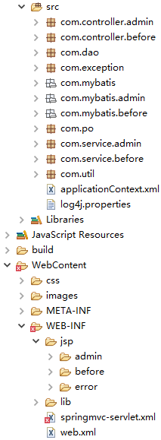
20.3.3 应用的目录结构

Slide 12
20.3.4 配置文件管理
系统配置文件共分为5大类：MyBatis的核心配置文件mybatis-config.xml（在mybatis包中）、Spring的核心配置文件applicationContext.xml、MyBatis的日志记录文件log4j.properties、Spring MVC的核心配置文件springmvc-servlet.xml以及Web应用的配置文件web.xml。

Slide 13
20.4 组件设计
本系统的组件包括管理员登录权限验证控制器、前台用户登录权限验证控制器、验证码、统一异常处理以及工具类。

Slide 14
20.4.1 管理员登录权限验证
从系统分析得知，管理员成功登录后，才能管理商品、商品类型、用户、订单以及公告等功能模块。因此，本系统需要对这些功能模块的操作进行管理员登录权限控制。在com.controller.admin包中创建了BaseController控制器类，该类中有一个@ModelAttribute注解的方法isLogin。isLogin方法的功能是判断管理员是否已成功登录。需要进行管理员登录权限控制的控制器类继承BaseController类即可，因为@ModelAttribute注解的方法首先被控制器执行。
AUser.java
Login.jsp （P306）
AdminController.jsp（P306）
BaseController.java
AdminLoginNoException.java
MyExceptionHandler.java
LoginInterceptor.java

Slide 15
20.4.2 前台用户登录权限验证
从系统分析得知，用户成功登录后，才能购买商品、关注商品、查看购物车以及用户中心。与管理员登录权限验证同理，在com.controller.before包中创建了BaseBeforeController控制器类，该类中有一个@ModelAttribute注解的方法isLogin。isLogin方法的功能是判断前台用户是否已成功登录。需要进行前台用户登录权限控制的控制器类继承BaseBeforeController类即可，因为@ModelAttribute注解的方法首先被控制器执行。

Slide 16
20.4.3 验证码
1．创建产生验证码的控制器类
在com.controller.before包中，创建产生验证码的控制器类ValidateCodeController
2．使用验证码
在需要验证码的JSP页面中，调用产生验证码的控制器显示验证码，示例代码片段如下：
<tr>
<td>
<img id="code" src="validateCode"/>
</td>
<td class="ared">
<a href="javascript:refreshCode();"><font color="blue">看不清，换一个！</font></a>
</td>
</tr>

Slide 17
20.4.4 统一异常处理
系统对管理员未登录异常、前台用户未登录异常以及程序未知异常进行了统一异常处理。具体步骤如下：
1．创建未登录自定义异常
创建管理员未登录异常AdminLoginNoException和前台用户未登录异常UserLoginNoException，代码略。
2．创建HandlerExceptionResolver的实现类
应用ch20使用实现HandlerExceptionResolver接口的方式进行统一异常处理
3．托管MyExceptionHandler
在Spring MVC的配置文件中，使用<bean>元素将MyExceptionHandler托管，具体代码如下：
<bean class="com.exception.MyExceptionHandler"/>

Slide 18
20.4.5 工具类
本系统使用的工具类是MyUtil，该类中有两个工具方法：一是获得时间字符串，一是获得前台登录用户的ID。

Slide 19
20.5 后台管理子系统的实现
管理员登录成功后，可以对商品及商品类型、注册用户、用户的订单以及网站公告进行管理。本节将详细讲解管理员的功能实现。

Slide 20
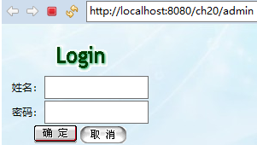
20.5.1 管理员登录

Slide 21
selectGoods.jsp
GoodsType.java
Goods.java
AdminGoodsController.java
AdminGoodsService.java
AdminGoodsDao.java
AdminGoodsMapper.xml

Slide 22
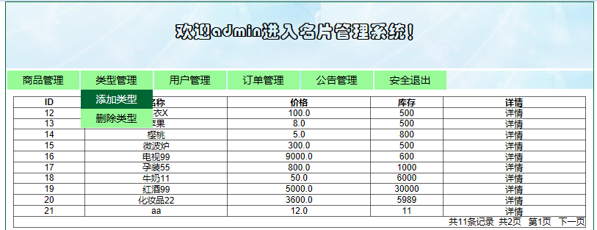
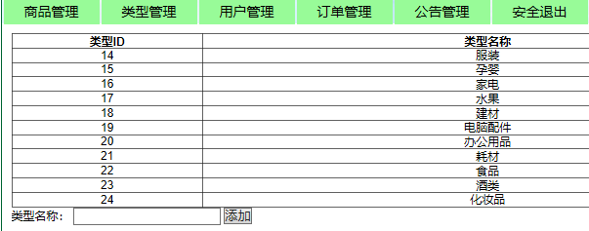
20.5.2 类型管理

Slide 23
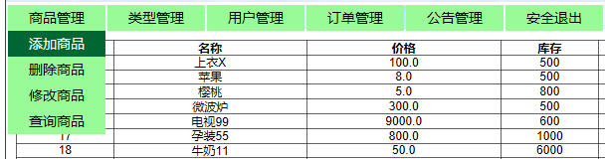
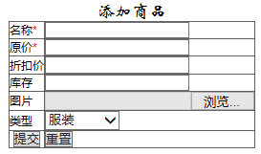
20.5.3 添加商品
addGoods.jsp
AdminGoodsController.java
AdminGoodsTypeService.java
AdminGoodsTypeDao.java
AdminGoodsTypeMapper.xml

Slide 24
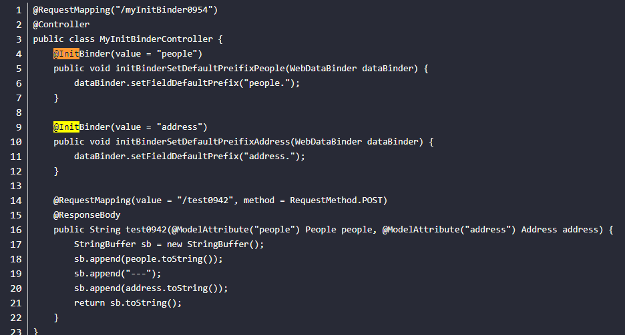
20.5.3 添加商品
@InitBinder(“goods”)
public void init(WebDataBinder binder){
binder.setFieldDefaultPrefix(“goods.”);
}

Slide 25
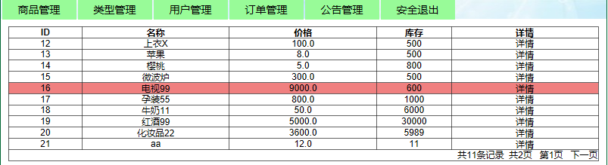
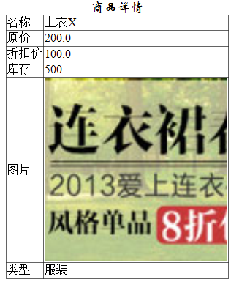
20.5.4 查询商品
goodsDetail.jsp

Slide 26
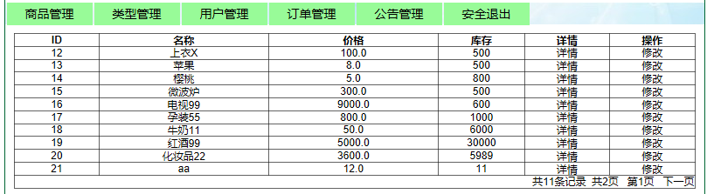
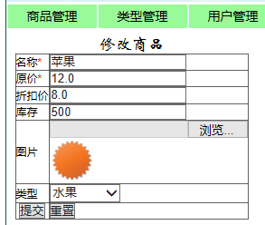
20.5.5 修改商品
updateSelectGoods.jsp
updateAgoods.jsp

Slide 27
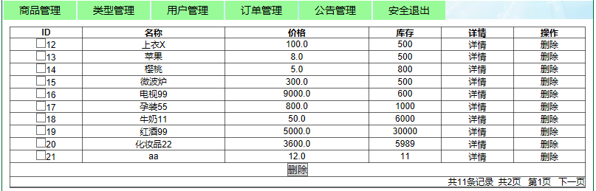
20.5.6 删除商品

Slide 28
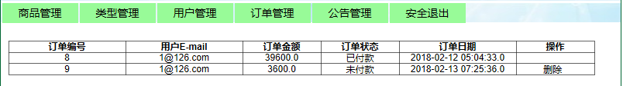
20.5.7 订单管理

Slide 29

20.5.8 用户管理

Slide 30
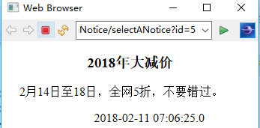
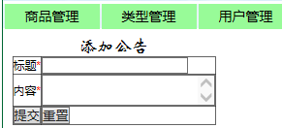
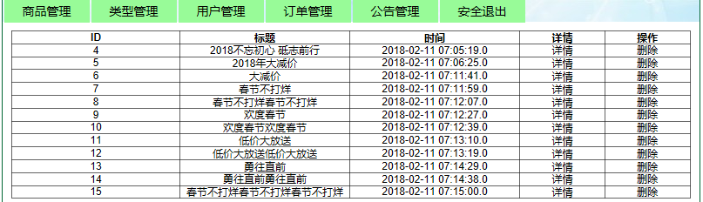
20.5.9 公告管理

Slide 31
20.5.10 退出系统
在后台管理主页面中，单击“退出系统”超链接（exit），将返回后台登录页面。系统根据@RequestMapping注解找到对应控制器类com.controller.admin.AdminController的exit方法处理请求。在exit方法中执行session.invalidate()将session失效，并返回后台登录页面。

Slide 32
20.6 前台电子商务子系统的实现
游客具有浏览首页、查看商品详情和查看公告等功能。成功登录的用户除具有游客具有的功能外，还具有购买商品、查看购物车、关注商品以及查看用户中心的功能。本节将详细讲解前台电子商务子系统的实现。

Slide 33
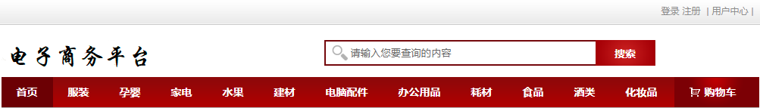
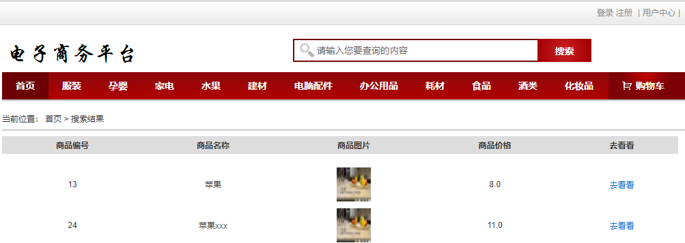
20.6.1 导航栏

Slide 34
20.6.2 销售排行
销售排行是以订单详情表中每种商品的销量总和排序的，具体实现，请参考20.6.1节。

Slide 35
20.6.3 人气排行
人气排行是以关注表中每种商品的关注次数总和排序的，具体实现，请参考20.6.1节。

Slide 36
20.6.4 最新商品
最新商品是以商品ID排序的，因为商品ID是用添加时的系统时间生成的。具体实现，请参考20.6.1节。

Slide 37
20.6.5 公告栏
公告栏的具体实现，请参考20.6.1节。

Slide 38
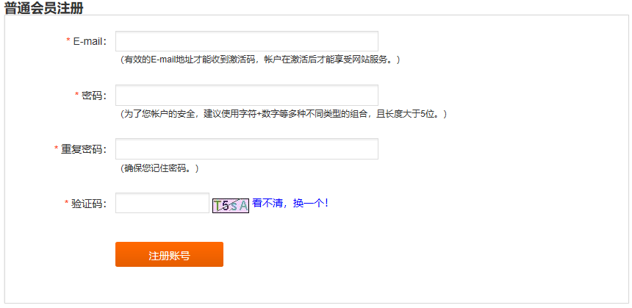
20.6.6 用户注册

Slide 39
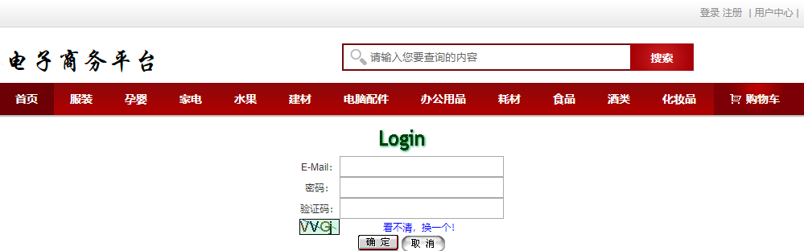
20.6.7 用户登录

Slide 40
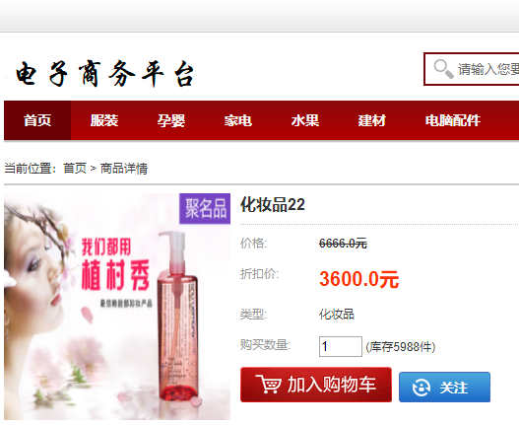
20.6.8 商品详情

Slide 41
20.6.9 关注商品
登录成功的用户可以在商品详情页面，单击“关注”按钮关注该商品。此时，请求路径为cart/focus?id=。系统根据@RequestMapping注解找到com.controller.before.CartController控制器类的focus方法处理请求。

Slide 42
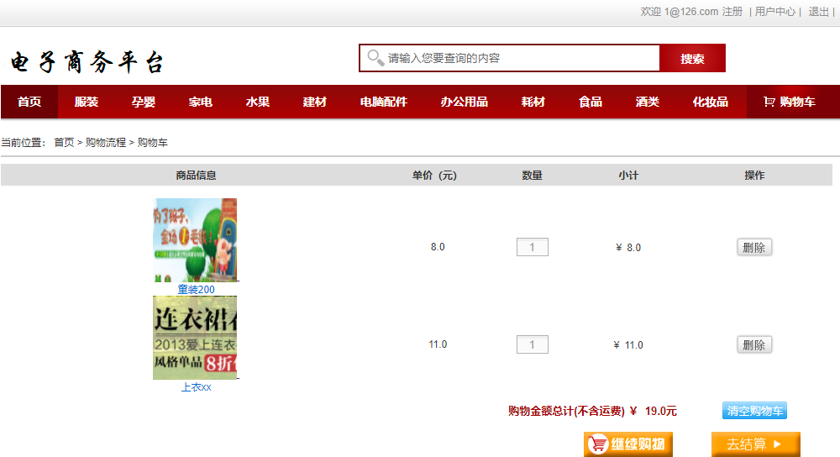
20.6.10 购物车

Slide 43
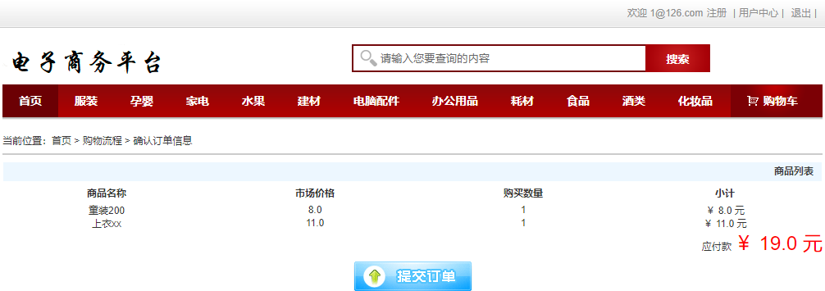
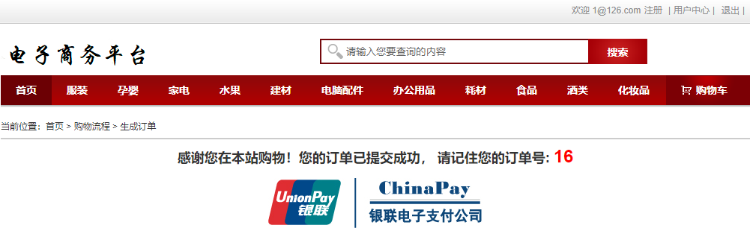
20.6.11 下单

Slide 44
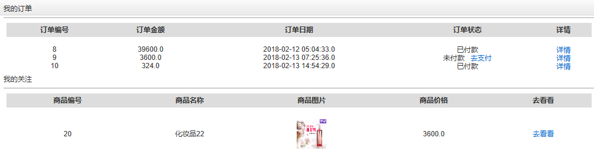
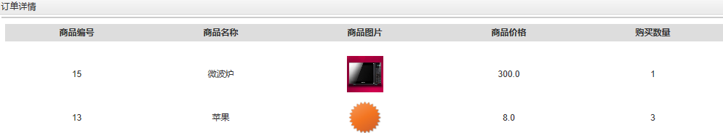
20.6.12 用户中心

